Slide 1
Programación orientada a objetos
Javier Granda
DAPI 2K 25/26

Slide 2
1 - ¿Qué es la programación orientada a objetos?
Python también permite la programación orientada a objetos, que es un paradigma de la programación.
Los datos, se agrupan por clases, atributos y/o funciones.
Es decir, cada “clase” de dato, tendrá sus “atributos” y sus “métodos”
Nota aclaratoria: las clases son únicas. Objetos particulares de esa clase puede haber muchos (desde cero hasta lo que quepa en la memoria ram), y cada uno de ellos va a evolucionar de manera independiente a lo largo de la ejecución del programa.

Slide 3
1.1 Las clases y sus atributos
Una clase se define por un tipo o una tipología de dato que tiene unos atributos concretos y que todos los objetos pertenecientes a esa clase comparten.
Por ejemplo, podemos decir, que para el tipo o “clase” de dato Tarjeta, se definen los siguientes “atributos”:
  Número o PIN de tarjeta
  Fecha de caducidad
  Nombre o Titular de la tarjeta
  Entidad bancaria
  Podemos decir entonces que todos los “objetos” pertenecientes a la “clase” de datos Tarjeta, tienen en común una serie de atributos que comparten y que son inherentes a esta clase de datos definida.

Slide 4
1.2 Las clases y sus métodos
Los métodos de cada clase se pueden definir como las funciones que puede realizar cada clase de datos. Por ejemplo, podríamos decir que los métodos del tipo de dato Tarjeta, tendría los siguientes métodos o funciones:
  Activar tarjeta
  Pagar con tarjeta
  Anular tarjeta

Slide 5
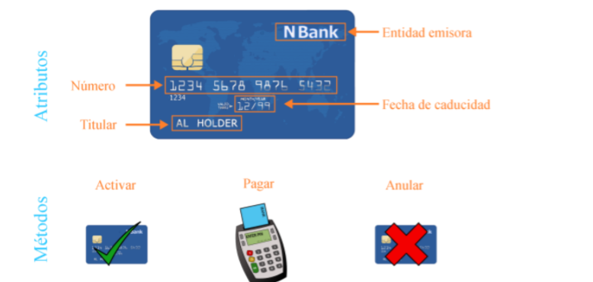
Para hacer un resumen, podríamos decir que los objetos pertenecientes al tipo de dato Tarjeta tienen los siguientes atributos y funciones:

Slide 6
2-Acceso a los atributos y métodos de un objeto
En Python, los tipos de datos primitivos son también objetos que tienen asociados atributos y métodos.
Ejemplo:
Vimos que las cadenas tienen un método upper() que convierte la cadena en mayúsculas y otro método lower() que convierte la cadena en minúsculas.
Estos dos métodos son inherentes únicamente a esta clase de objeto
Para aplicar este método a la cadena c se utiliza la instrucción c.upper() o c.lower().

Slide 7
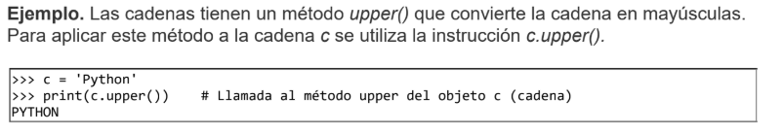
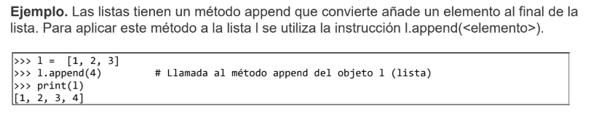

Slide 8
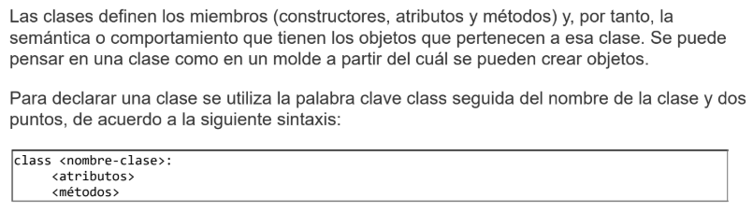
2.1 Definición de la clase de objeto

Slide 9
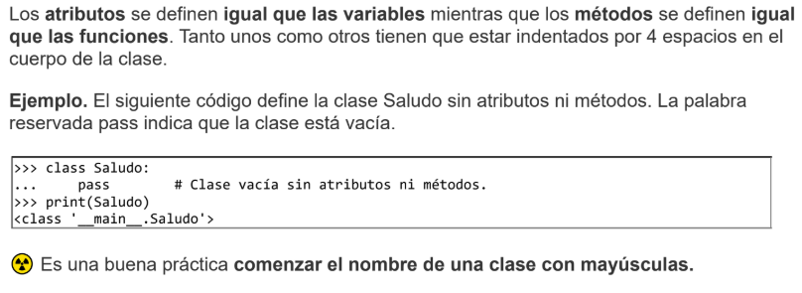
2. Definición de atributos y métodos

Slide 10
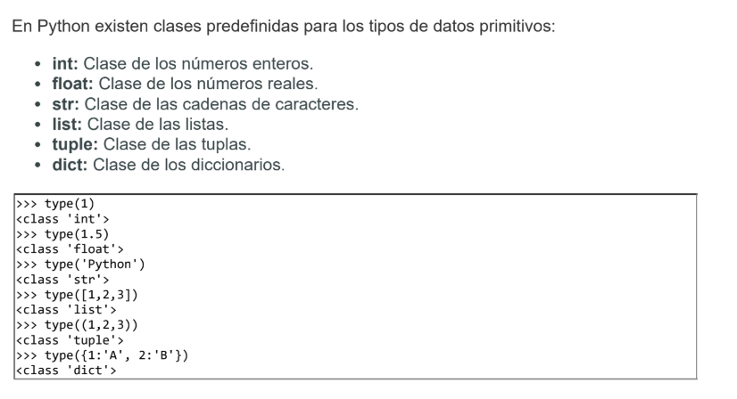
3. Clases primitivas

Slide 11
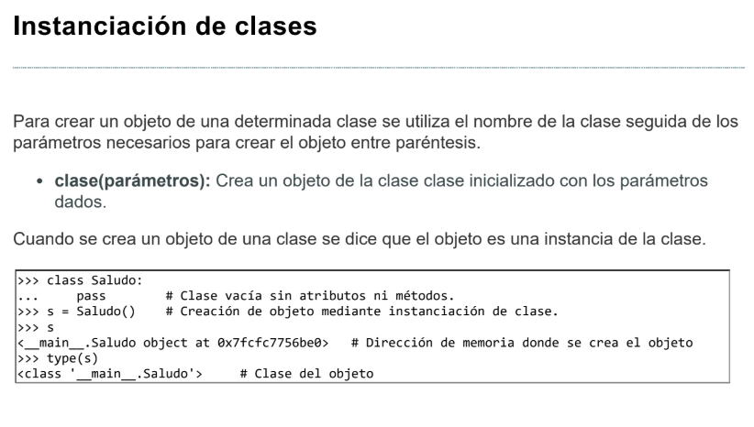

Slide 12
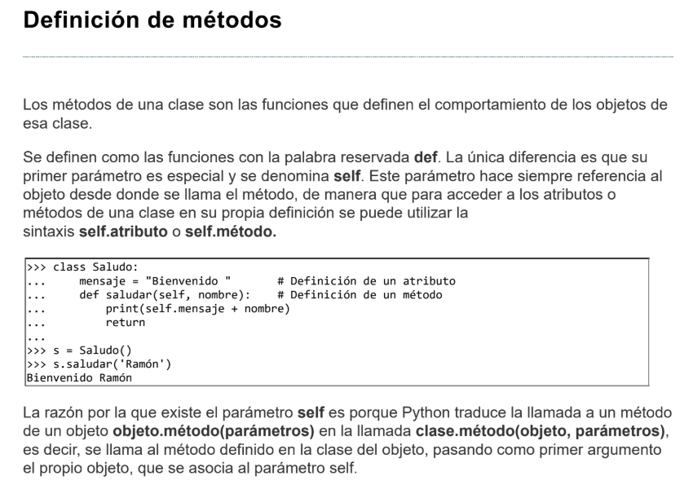

Slide 13
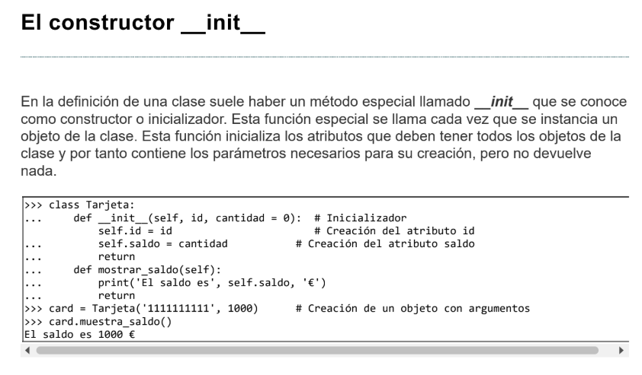

Slide 14
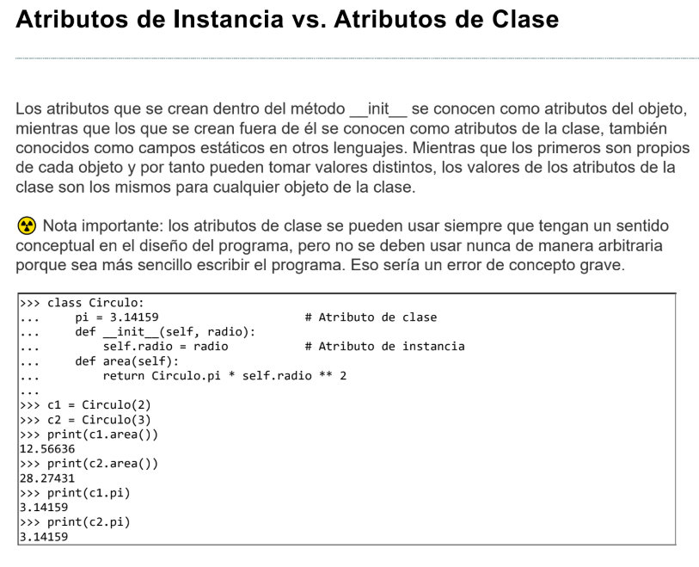

Slide 15
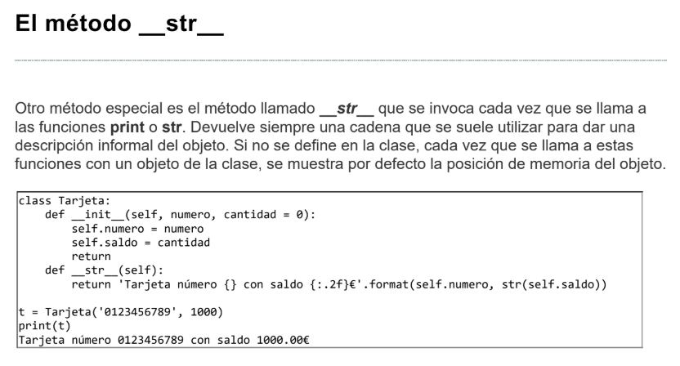

Slide 16
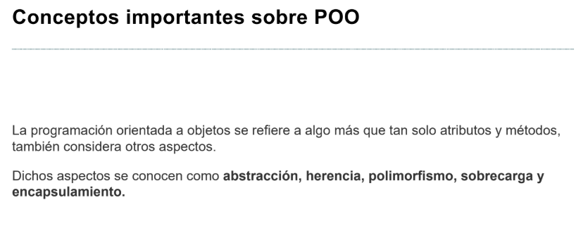

Slide 17
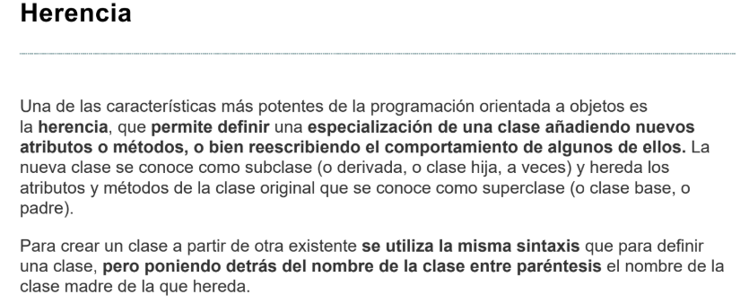

Slide 18
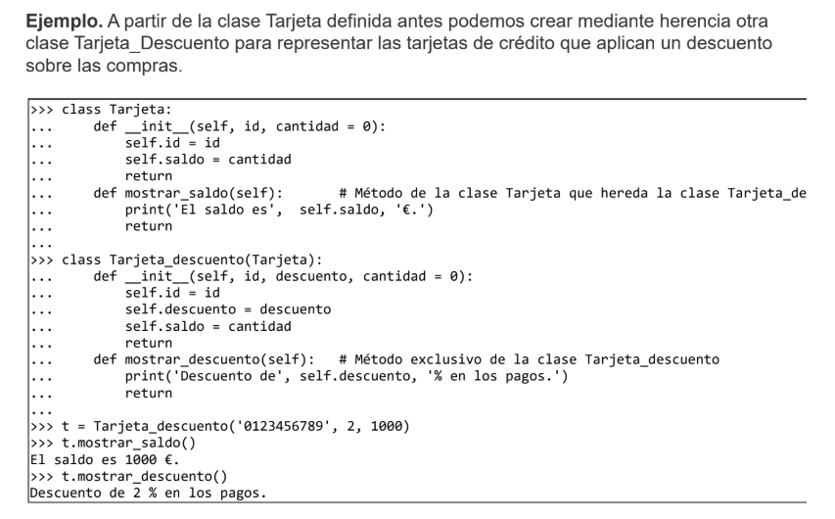

Slide 19
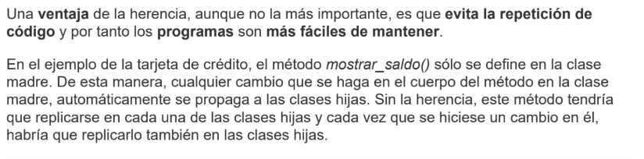

Slide 20
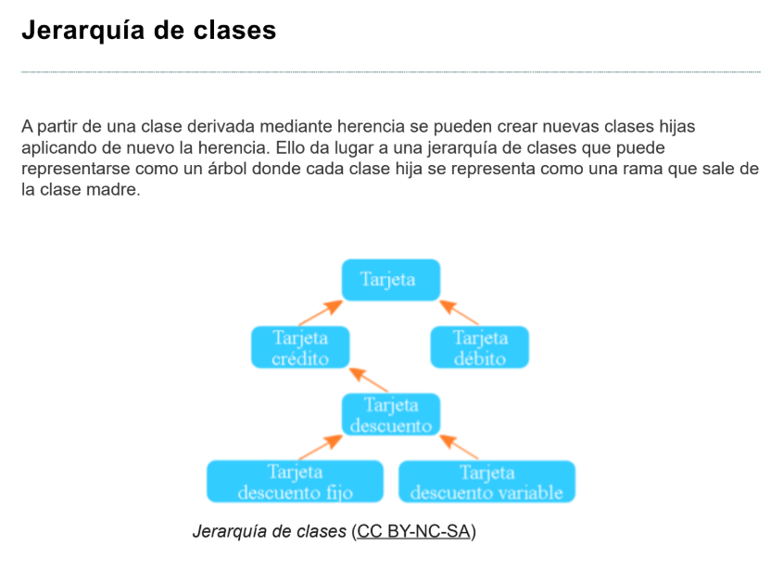

Slide 21
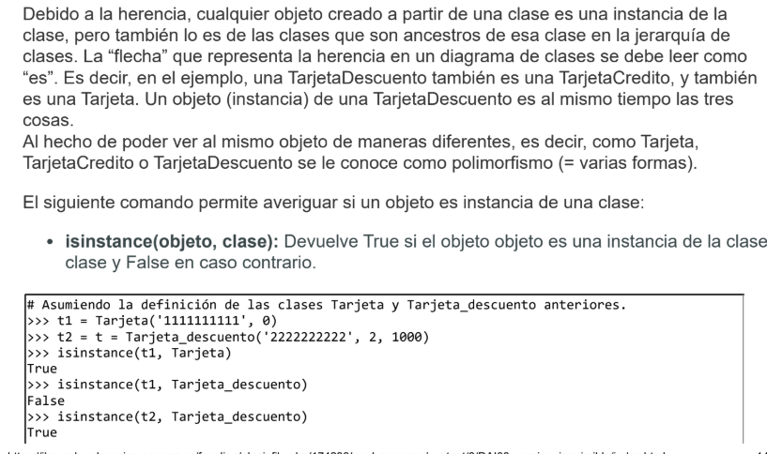

Slide 22
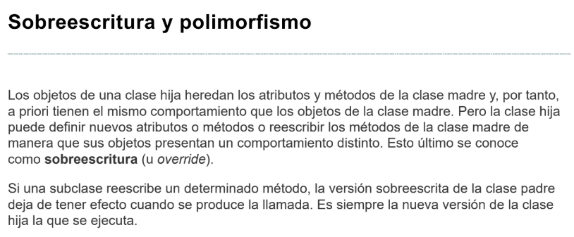

Slide 23
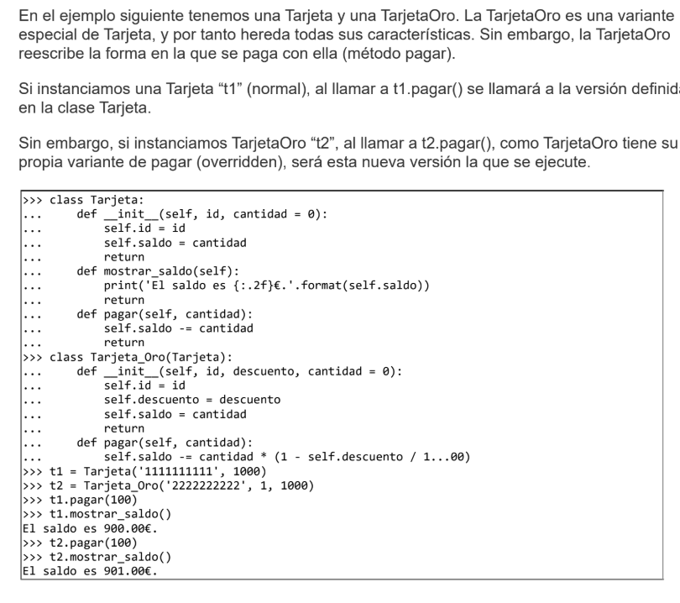

Slide 24
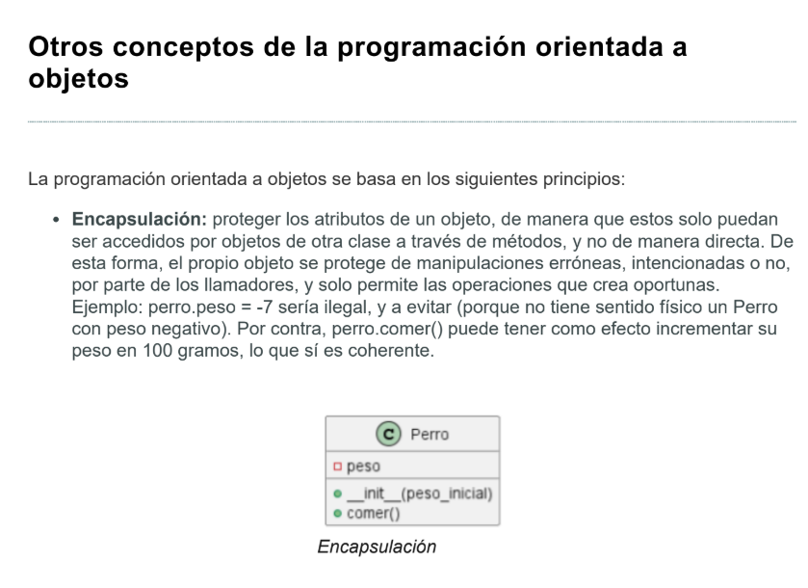

Slide 25
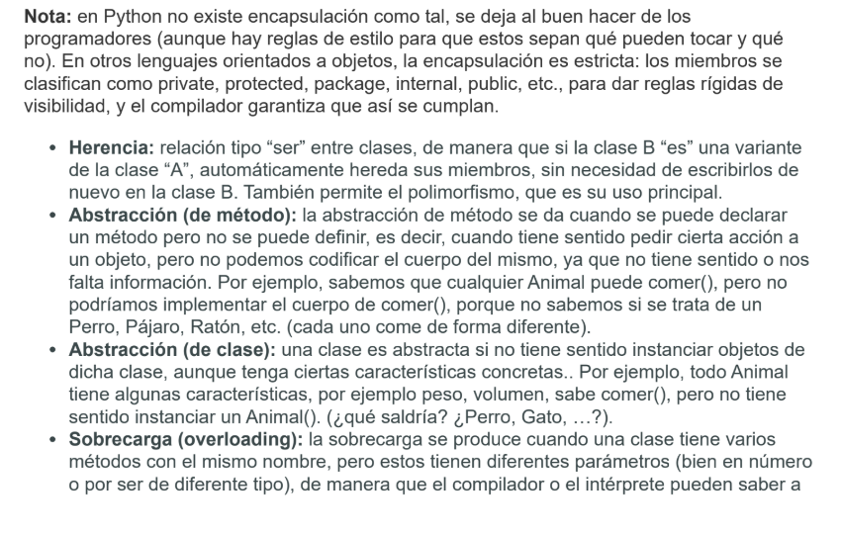
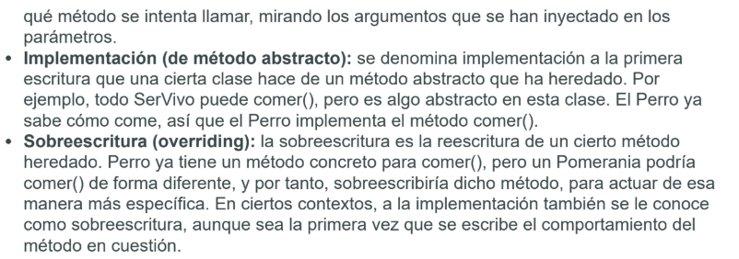

Slide 26
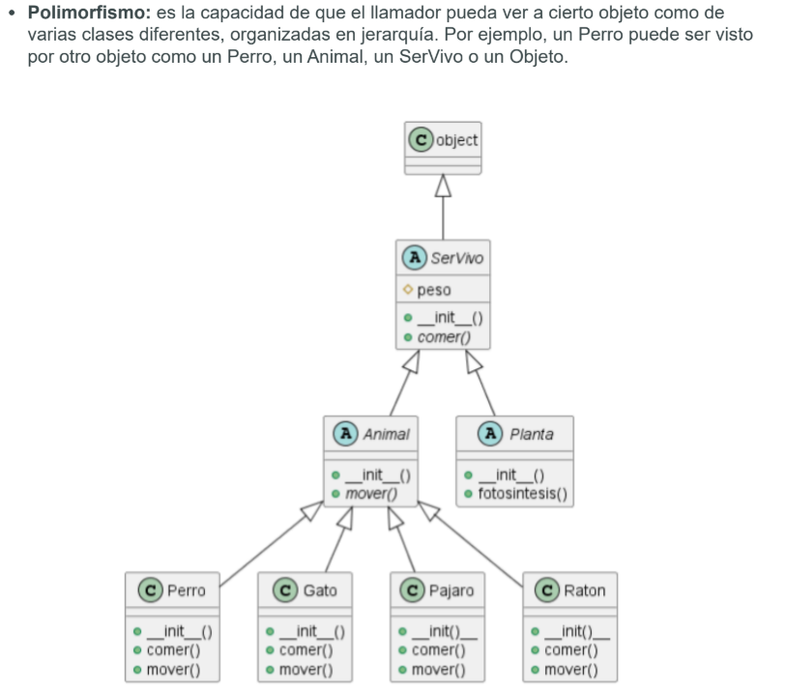

Slide 27
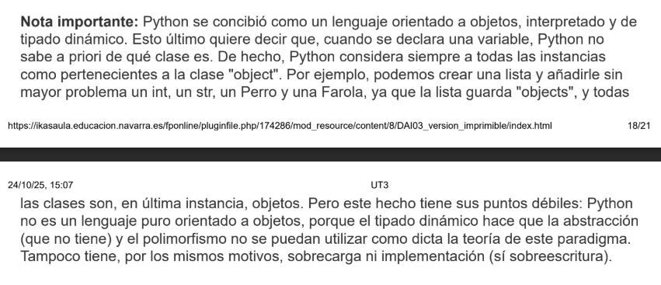

Slide 28
